Slide 1
GRØNNE TANKER for det sosiale og emosjonelle
av Dr. Solfrid Raknes, psykologspesialist
FORELDREMØTE, 1. – 3. TRINN

Slide 2
HVORFOR FØLELSER OG TANKER PÅ TIMEPLANEN?
For hvert enkelt barns trivsel, læring og helse
Læring for det sosiale og emosjonelle er en vesentlig del av det tverrgående temaet livsmestring og folkehelse
Helsekunnskap kan utvikles gjennom systematiske tiltak - for å bedre folkehelsa i kommunen og landet

Slide 3
VI KAN SNAKKE OM ALT!
Vi jobber med å hjelpe barna å oppdage hva de selv og andre føler, og å godta de følelsene som kommer
Ingen følelser er feil
Noen ganger kan følelser bli til bry
Vi kan øve på å forholde oss klokt til følelser, så vi ikke blir «slave» av hva vi føler til enhver tid

Slide 4
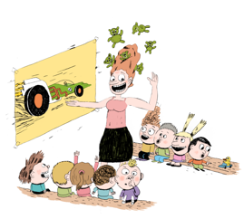
UNDERVISNINGSOPPLEGGET
1 | Grønne og røde tanker
2 | Følelser
3 | Sjef i deg selv
4-5 | Glede og grønne tanker
6 - 7 | Sint
8 - 9 | Redd
10 - 11 | Trist
12 - 14 | Flau og stolt
15 | Hei, her kommer jeg
16 | Venting og tålmodighet
17 | Noe nytt
18 | Ha det bra med stil
Utviklet av Dr. Sollfrid Raknes og medarbeidere
18 økter
Lærerveiledning med introduksjoner, oppsummeringer, oppgaver og aktiviteter

Slide 5
Se filmen Roald er redd

Slide 6
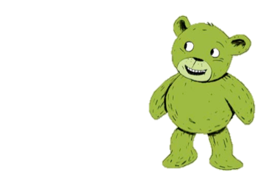
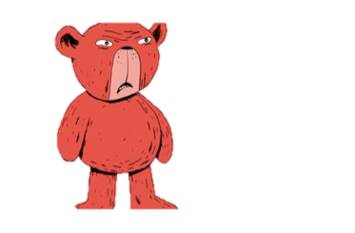
GRØNNTANKER
RØDTANKER
Gjør deg trygg og glad
Gjør deg mer selvsikker og omsorgsfull
Hjelper deg til å gjøre det du ønsker og få til det du vil
Gjør vondt verre
Gjør deg mer sint, lei deg eller redd enn du har bruk for
Hindrer deg fra det du vil

Slide 7
Tommelen – Hva skjer? Ta utgangspunkt i en enkeltsituasjon, og prøv å beskrive den nøytralt og presist.
Pekefingeren – Følelser Sett ord på følelse(r), styrke 1–10
Langfingeren – Røde tanker. Tanker som er irrasjonelle, lite hensiktsmessige og gjør vondt verre i situasjonen.
Ringfingeren – Grønne tanker. Fornuftige og hjelpsomme tanker som gjør det lettere å takle situasjonen og motiverer deg til å ta gode valg.
Lillefingeren – Hva kan jeg gjøre? Alt som kan gjøre deg glad og trygg på sikt. Råd du ville gitt til en venn i samme situasjon.
Håndflaten – Hvem kan hjelpe meg? Hvem kan du snakke med, få råd av, hvem kan gi deg trøst?
Notes:
Vi bruker denne hånda – dette problemløsningssystemet med noen av elevene. Fra 4. trinn, kommer alle til å lære den. Grønne tanker – opplegget passer med det elevene lærer på mellomtrinn og ungdomstrinn.

Slide 8
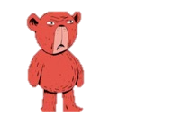
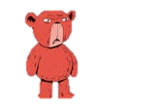
LA RØDTANKER KOMME OG GÅ
Tanker er ikke farlige
Godta alle slags tanker
Du trenger ikke tro på alt, trenger ikke tro på alle rødtanker
Prøv å deg styre av grønntankene selv om rødtankene kommer

Slide 9
SPØRSMÅL for å komme på grønntanker
Kan det være en rødtanke?
Hva kjenner du i kroppen din når du tenker på det?
Hva sier grønntankene?
Hva ville du ha sagt til en venn i lignende situasjon?

Slide 10
LA GRØNNTANKER BLOMSTRE Automatisering av nye tanker er endring av vaner, det krever mange repetisjoner
Gjenta grønntankene ofte
Bruk Grønn som påminner
Lag egne påminnere

Slide 11
HVA SIER SMÅBARN OG LÆRERE OM GRØNNE TANKER?
Gøy!
Alle har røde og grønne tanker, du også!
Jeg har øvd på å telle til ti. Men noen ganger gjør jeg dumme ting når jeg blir sinna.
Det er lettere når jeg vet at alle andre er redd for noe også
Jeg har blitt en bedre venn!
Det er utrolig lærerikt og mange barn har blitt flinke på og sette ord på sine følelser med og bruke røde og grønne tanker
LÆRER

Slide 12
IMPLEMENTERING & EVALUERING
Tverrfaglig ressursgruppe på tvers av skoler og tjenester i kommunen
Opplæring av skoletilsatte
Bruk i klassene gjennom skoleåret
Erfaringsdeling/veiledning gjennom skoleåret
Evaluering med skoletilsatte og noen av barna på slutten av skoleåret
Notes:
I spørreskjema ser vi på trivsel, hva elevene lærer av opplegget, hva de syns om det og henter inn innspill til forbedringer.

